Slide 1


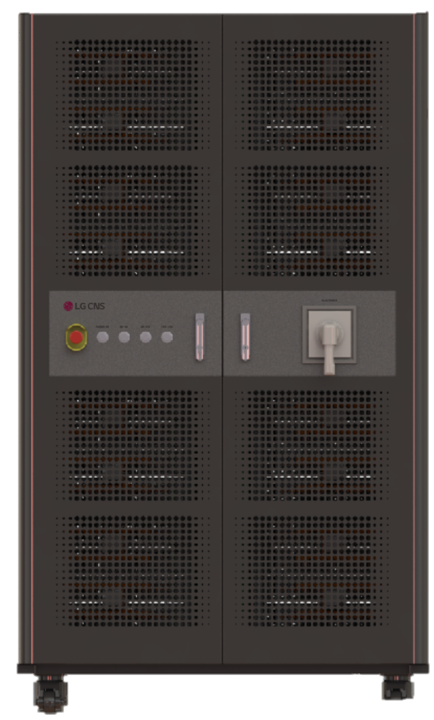
3-6) 융합형 설비_Cycler – “실시간 배터리 시험 데이터 기반 통합 관리 솔루션”
Q1. Why LG CNS 융합형 설비_Cycler인가요?
Q2. Cycler가 무엇이고, 업무에 어떻게 적용되나요?
Q3. Cycler가 도입되면 무엇이 좋아지나요?
LG CNS Battery Cycler
기본기능
레시피 관리 | 시험 실행 | 이상감지/알람 | 통합 Monitoring
AI 레시피 작성 | 충방전 실행 / Pulse Formation | 셀 상태분석 / 임계치 판정 | 채널·챔버 현황 통합
품질 관리 | 데이터 관리 | 기준 정보 | 리포트
셀 검사·판정 | Raw Data 저장(1ms) | 설비/레시피 기준정보 | 맞춤 Format 추출
⚡
시험 효율 향상
Pulse Mode(최대 48Ch)와 고속 데이터처리(1ms)로 시험시간 단축 및 처리용량 확대, 활성화공정 시간 최대 50% 절감
✔
품질 · 안전성 강화
AI 기반 셀 이상 감지와 정밀 온도제어로 시험 신뢰성과 안전성을 높이고 위험 상황에 선제 대응
1
고속·고정밀 시험 성능
최소 1ms Data 저장·Rising Time, 최대 1200A·500만 전류패턴으로 정밀 시험
추가기능
1
시험 재현성 확보
Active Temperature Controlling 등 차별화된 H/W로 일관된 시험환경을 유지, Cell 수명 최대 30% 향상
AI 레시피
최적화
채널 통합
모니터링
셀 이상감지
· 알람
Active Temp
Control(HW)
◎
2
유연한 설비 구성
All-in-one/분리형 선택 및 챔버 연동으로 Cell/Pack 및 다양한 폼팩터 대응
Power Block 확장형으로 50A – 2000A까지 유연하게 제작 남품 가능 함
Cycler 주요 기능
AI 충방전 레시피 자동생성·동적 BMS 제어로 시험 신뢰성 강화
채널·챔버 통합 모니터링 체계로 실시간 원격 관제
셀 이상 감지 및 선제 알람 으로 위험상황 즉시 대응
차별화된 H/W 기반 시험 재현성·정밀도 확보
☷
데이터 활용성 확대
Raw Data DB화를 통해 고객 맞춤 Format으로 데이터를 추출하여 신뢰성과 활용 범위를 확대
3
검증된 기술/가격 경쟁력
경쟁사 대비 가격 20%↓, 설비 Size 30%↓, Pulse Mode 최대 48채널
“채널별로 흩어진 충방전 시험 데이터와 지연되는
셀 이상 감지로 품질·안전 리스크가 커지고 있어요”
- 레시피 수기 작성, 채널별 개별 모니터링,
셀 이상감지 지연 등 시험 데이터 활용도 저하
Recipe
시험준비
시험실행
품질관리
이상감지
시험 성능
공정 효율
설비 경쟁력
I
데이터 기반 시험 데이터 수집 및 기본 모니터링
Data 저장
활성화 공정
구매 비용
100배↑
50%↓
20%↓
Grade
(성숙도)
II
채널 통합 모니터링 및 셀 이상 감지로 품질관리 강화
Rising Time
Cell 수명
설비 Size
III
AI 기반 예지분석으로 시험 운영 최적화 · 자동화
10배↑
30%↑
30%↓
데이터 기반 배터리 시험 운영을 위한 통합 Cycler 솔루션 필요
데이터 기반 통합 시험 운영체계를 구축하여
최적화 실현 / 무인화 도입 기반 구축
시험 데이터 표준화와 통합 관리체계 구축
시험 효율 및 품질 신뢰성 강화
실시간 모니터링 및 이상 대응 역량 확보

